Slide 1


«Сурет салам шаттана»
сайыс сабақ

Slide 2

I тур
Сәлем сөздің атасы
II тур
Қай сөз артық
III тур
Кім білімді
IV тур
Логикалық есептер
V тур
Ғажайып командалар
VI тур
Ойлан да тап

Slide 3

Сәлем сөздің атасы

Slide 4
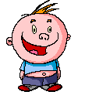

Көңіл күйлеріңіз қандай?

Slide 5

Қай сөз артық
КІШРІКБҮ-
INTPA -
БҰРТӨЫЫШРТ-
СУЕРТ-
ЮЕНМ -
РЫНДАШКА-
ЫҚСЫЗ-
ҚЫСИҚ-
ИПЛСЭЛ -

Slide 6
ЖАУАПТАРЫ:
INTPA - PAINT
КІШРІКБҮ- БҮРІККІШ
БҰРТӨЫЫШРТ- ТӨРТБҰРЫШ
СУЕРТ- СУРЕТ
ЮЕНМ - МЕНЮ
РЫНДАШКА- ҚАРАНДАШ
ЫҚСЫЗ- СЫЗЫҚ
ҚЫСИҚ- ҚИСЫҚ
ИПЛСЭЛ - ЭЛЛИПС

Slide 7


10
10
20
20
20
30
30
30

Slide 8
Paint программасын қалай іске қосу керек?

Slide 9
Paint – қандай редактор?

Slide 10
Суретті сақтау командасы?

Slide 11
Түстер палитрасы нешеу?

Slide 12
Фонның түсі қандай?

Slide 13
Құралдар жиыны нешеу?

Slide 14
Қандай саймандар тақтасын білесіңдер?

Slide 15
Paint – сурет салу графикасы не үшін керек?

Slide 16
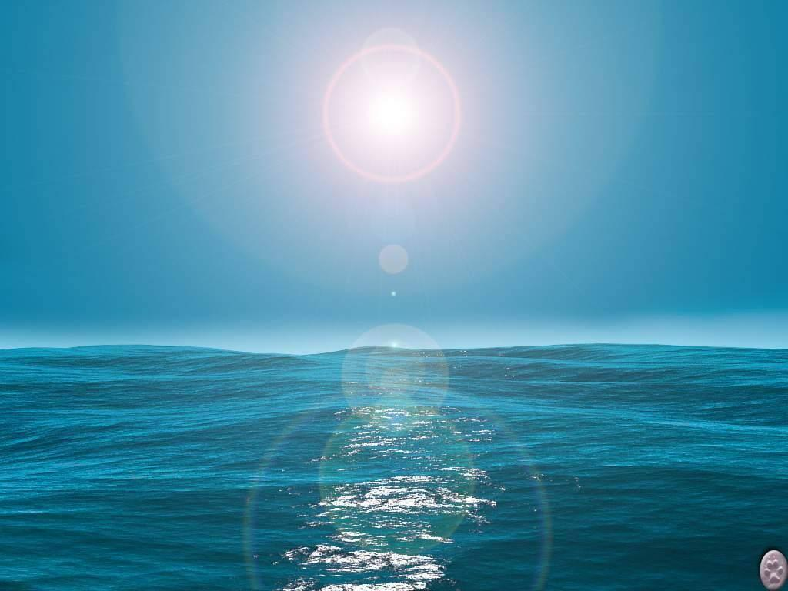



Демалыс сәті

Slide 17
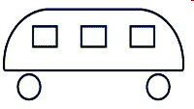
І топ
Бұл автобус қандай бағытпен кетіп бара жатыр?
Оң жақпен немесе сол жақпен?
Автобус сол бағытпен жүріп бара жатыр.
Себебі, оң жақпен жүргенде есігі көрінетін еді.

Slide 18

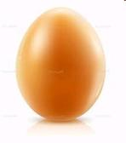
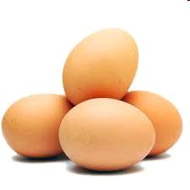
ІІ топ
1 жұмыртқа 3 минут қайнайды,
ал 4 жұмыртқа неше минут қайнайды?
3 минут

Slide 19
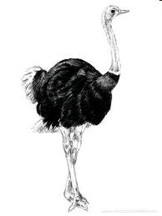
І топ
Үш страус ұшып келе жатты.
Аңшы олардың біреуін атып өлтірді.
Олардың қаншасы қалды?
Жауабы: Страус ұшпайды

Slide 20
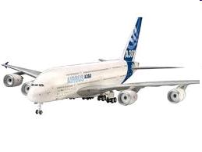
ІІ топ

Slide 21


І топ

Slide 22
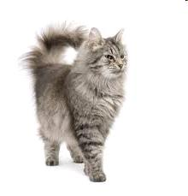



ІІ топ
Бөлмеде әр бұрышта 1 мысықтан және оған қарама – қарсы 3 мысықтан отырса, бөлмеде неше мысық бар?

Slide 23

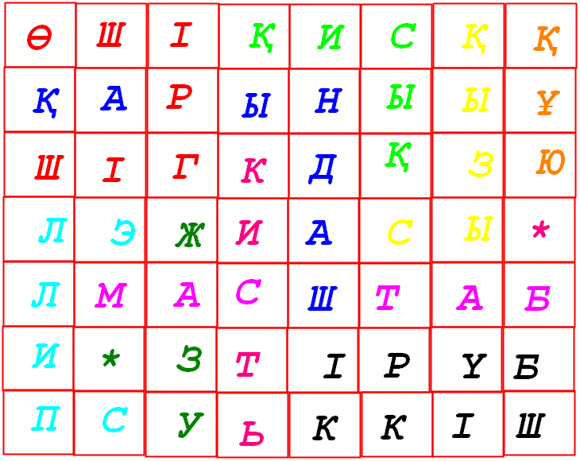
Ойлан да, тап!

Slide 24
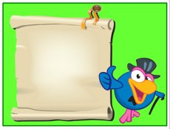

Сабақ аяқталды
Сау болыңыздар!!!

